Slide 1
Transformacija podataka
Mentor:
Prof. dr Aleksandar Stanimirovic
Student:
Katarina Stanojković 17959

Slide 2
Sadržaj
01
02
03
04
Uvod
Predobrada tekstualnih podataka
Tehnike augmentacije
Data Space
05
06
Feature Space
Napredne metode augmentacije
07
08
Praktični deo rada
Zaključak

Slide 3
01
Uvod

Slide 4
Podaci su osnov za izgradnju modela koji mogu pouzdano obraditi i analizirati kompleksne zadatke
Kvalitet i kvantitet podataka direktno utiču na performanse modela
Prikupljanje velike količine relevantnih podataka često predstavlja izazov
U tu svrhu koriste se metode augmentacije podataka

Slide 5
02
Predobrada tekstualnih podataka

Slide 6
Predobrada tekstualnih podataka
Priprema tekstualnih podataka predstavlja početni korak u obradi prirodnog jezika za unapređenje kvaliteta i relevantnosti podataka
Čišćenje teksta:
Uklanjanje znakova interpunkcije
Uklanjanje brojeva
Uklanjanje emotikona
Uklanjanje URL-ova i email adresa
Uklanjanje html tagova

Slide 7
Predobrada tekstualnih podataka
2. Normalizacija:
Pretvaranje velikih slova u mala
Uklanjanje dijakritika
Standardizacija teksta
3. Tokenizacija
Na nivou reči
Na nivou rečenica
Na nivou karaktera
Na nivou sub-reči

Slide 8
Predobrada tekstualnih podataka
4. Lematizacija i stemovanje:
Lematizacija: pretvaranje reči u njen osnovni oblik na temelju značenja i konteksta
Stemovanje: skraćivanje reči uklanjanjem završetka bez obzira na značenje
Uklanjanje stop-reči:
Uklanjanje uobičajenih reči koje ne nose mnogo informacija
Kreiranje prilagođenih lista za specifične namene

Slide 9
Predobrada tekstualnih podataka
6. Spajanje kontrakcija:
Pretvaranje skraćenih oblika u pun oblik
Uklanjanje duplikata:
Uklanjanje tekstova koji se ponavljaju više puta

Slide 10
03
Tehnike augmentacije

Slide 11
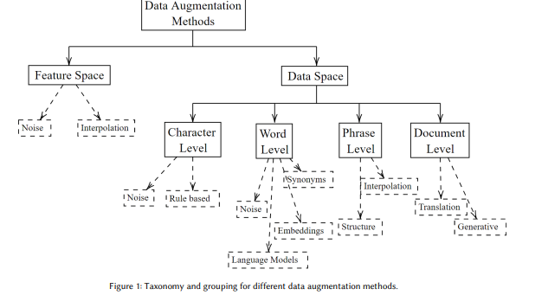
Tehnike augmentacije
Tehnike augmentacije tekstualnih podataka koriste se za generisanje novih tekstualnih podataka kako bi se unapredila raznovrsnost i kvalitet skupa podataka

Slide 12
04
Data Space

Slide 13
Data space
Kategorija augmentacije koja manipuliše tekstualnim instancama direktno, stvarajući varijacije kako bi se povećala raznovrsnost i kvalitet podataka za treniranje modela
Na nivou karaktera
Na nivou reči
Na nivou fraza i rečenica
Na nivou dokumenta

Slide 14
Na nivou karaktera
Transformacije koje se primenjuju na najmanjoj jedinici teksta često koristeći pravila ili uvodeći šum kako bi se simulirale greške u unosu
Simulacija pravopisnih grešaka
Simulacija grešaka u kucanju
Optičko prepoznavanje karaktera
Random augmentacija karaktera

Slide 15
Na nivou reči
Modifikovanje pojedinačnih reči u rečenici kako bi se generisale varijacije teksta očuvavajući osnovni smisao
Zamena sinonima
Zamena antonima
Umetanje reči
Nasumična zamena
Nasumično brisanje
Podela reči
Rezervisane reči
TF-IDF augmentacija

Slide 16
Na nivou fraza i rečenica
Modifikovanje celokupnih fraza ili rečenica za generisanje novih varijacija uz očuvanje semantičkog značenja
Kropljenje i rotacija
Zamena fraza pomoću zavisnih stabala
Nasumična augmentacija rečenica

Slide 17
Na nivou dokumenta
Modifikovanje cele jedinice teksta za generisanje novih sintetičkih dokumenata
Back-Translation
Iterative-Back-Translation
Noised-Back-Translation
Tagged-Back-Translation
Back-Transliteration

Slide 18
05
Feature space

Slide 19
Feature space
Augmentacija podataka u prostoru karakteristika podrazumeva promene nad numeričkim reprezentacijama teksta tj. vektorskim prikazima, bez direktne manipulacije originalnim tekstom
Indukcija šuma
Dodavanje malih nasumičnih promena nad vektorskim prikazima teksta
Interpolacione metode
Kreiranje novih podataka kombinovanjem dve ili više rečenica koristeći njihove numeričke reprezentacije
SMOTE interpolacija: balansira skup podataka kreiranjem novih instanci kombinovanjem sličnih instanci iz iste klase
MixUp interpolacija: kombinuje dve različite rečenice i njihove klase kako bi stvorila novu rečenicu koja predstavlja mešavinu ove

Slide 20
06
Napredne metode augmentacije

Slide 21
Napredne metode augmentacije
Generisanje novih tekstualnih podataka se vrši korišćenjem naprednih modela i metoda poboljšavajući raznovrstnost i kvalitet skupa podataka
Generativni modeli
Contextual Embeddings
Parafraziranje teksta korišćenjem T5
CLARE augmenter

Slide 22
Generativni modeli
Korišćenje dubokih generativnih modela za kreiranje sintetičkih tekstualnih podataka koji zadržavaju semantičko značenje originala
GPT based modeli
Koriste autoregresivnu arhitekturu za generisanje koherentnog i kontekstualno relevantnog teksta
GPT-2 i GPT-3
GAN (Generative Adversial Networks)
Sastoji se od generatora i diskriminatora koji se konkurentno treniraju kako bi stvorili realistične sintetičke podatke

Slide 23
Contextual Embeddings
Korišćenje kontekstualizovanih rečninčkih prikaza za naprednu augmentaciju teksta omogućavajući preciznije i kontekstno prilagođene izmene
BERT-based augmentacija
Korišćenje BERT modela za generisanje kontekstualnih rečničkih prikaza koji omogućavaju preciznije zamene i umetanja reči
Koristi bidirekcionalni pristup
RoBERTa, XLNet i drugi modeli
RoBERTa predstavlja unapređenje BERT modela optimizovanjem procesa treniranja uklanjanjem NSP zadataka
XLNet koristi permutacijsko treniranje za bolje hvatanje dugoročnih zavisti

Slide 24
Contextual Embeddings
Parafraziranje teksta korišćenjem T5
Text-to-Text transfer transformer je treniran na C4 dataset-u za različite NLP zadatke
CLARE augmenter
Koristi maskirane jezičke modele za generisanje prirodnih, tečnih i gramitički ispravnih tekstova
Mask-then-Infill princip:
1. Identifikacija ranjivih mesta
2. Primena modifikacija
3. Odabir najboljih kandidata
4. Generisanje adversijalnih primera

Slide 25
07
Praktični deo rada

Slide 26
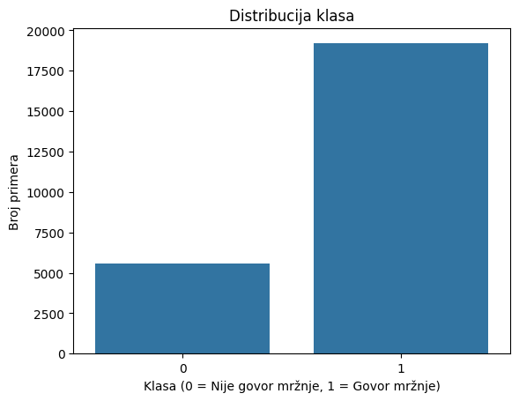
Praktični deo rada
Fokus na analizu i detekciju govora mržnje i uvredljivog jezika na Twitter-u korišćenjem skupa podataka hate_speech_offensive.

Slide 27
Preprocesiranje podataka
Uklanjanje URL-ova i email adresa
Uklanjanje html tagova
Uklanjanje emotikona
Uklanjanje znakova interpunkcije
Uklanjanje dijakritika
Uklanjanje višestrukih razmaka
Tokenizacija
Uklanjanje stop reči
Lematizacija

Slide 28
Primena modela nad osnovnim dataset-om
Logistička regresija: tačnost 90%
SVM: tačnost 90%
Naive Bayes: tačnost 84%
LSTM: tačnost 89%
CNN: tačnost 87%

Slide 29
Primena modela nad prvim augmentiranim dataset-om
Korišćene su tradicionalne metode augmentacije teksta, i to:
Simulacija pravopisnih grešaka
Zamena sinonima
Nasumična augmentacija rečenica
Splitovanje reči
Logistička regresija: tačnost 91%
SVM: tačnost 93%
Naive Bayes: tačnost 86%
LSTM: tačnost 93%
CNN: tačnost 91%

Slide 30
Primena modela nad drugim augmentiranim dataset-om
Korišćene su napredne metode augmentacije teksta, i to:
Embedding augmenter
CLARE augmenter
GPT-2
T5 parafraziranje
Logistička regresija: tačnost 91%
SVM: tačnost 93%
Naive Bayes: tačnost 87%
LSTM: tačnost 93%
CNN: tačnost 92%

Slide 31
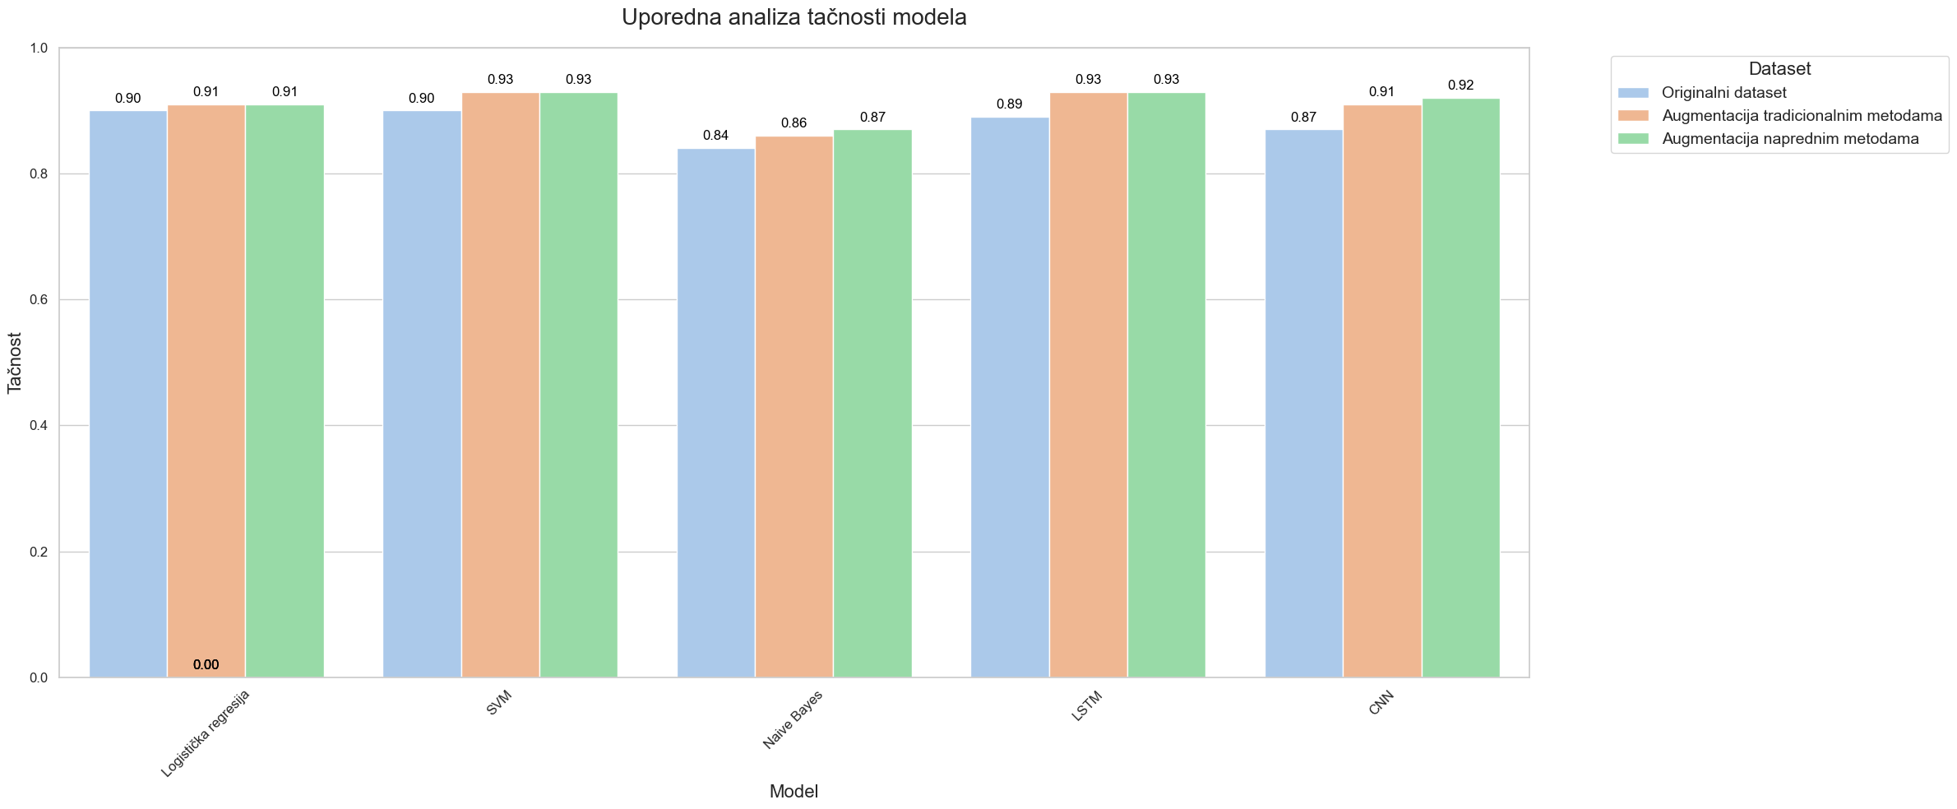
Vizuelni prikaz rezultata

Slide 32
08
Zaključak

Slide 33
Zaključak
Pravilno primenjena augmentacija podataka unapređuje tačnost modela
Kombinovanje različitih tehnika augmentacije dovodi do optimalnijih performansi
Korišćenje naprednih tehnika dovodi do najboljih rezultata uz cenu dugotrajnog procesa augmentacije
Korišćenje tradicionalnih metoda dovodi do solidnih rezultata uz kratko vreme izvrsenja procesa augmentacije

Slide 34
Hvala na pažnji!

